Slide 1
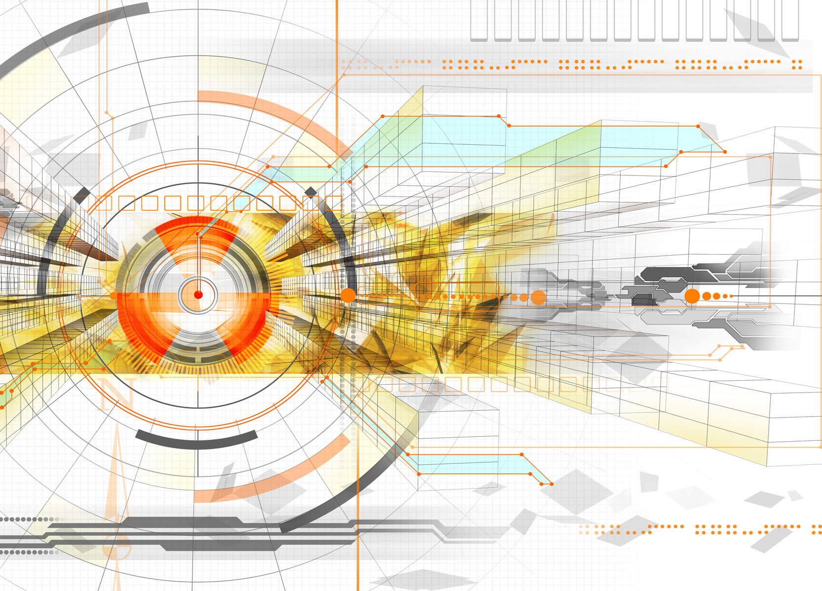
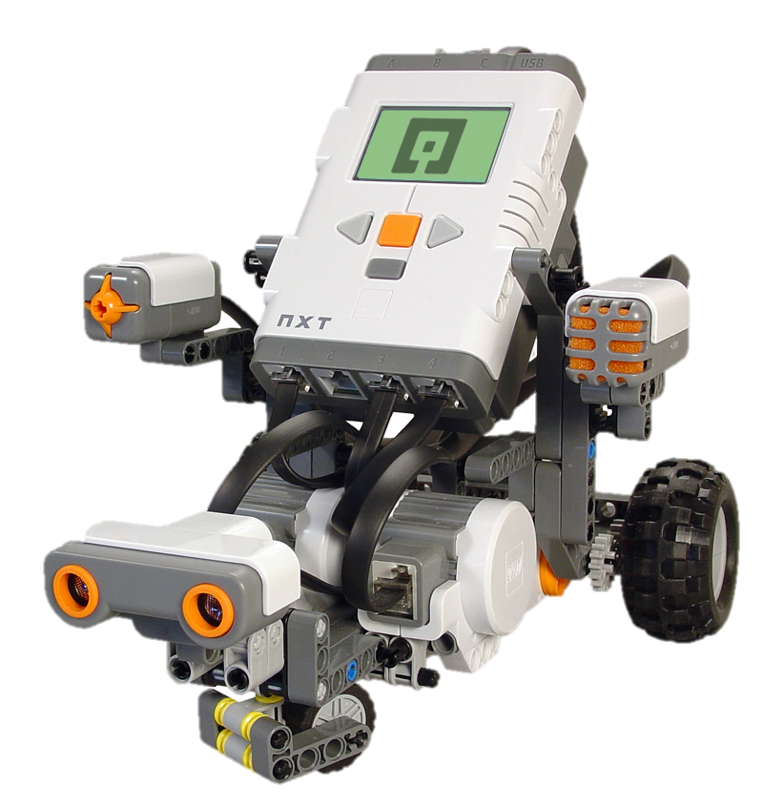
Инженерный подход
в обеспечении качества
образовательного процесса
на занятиях по робототехнике
Суркин А.Г.,
педагог дополнительного образования
ЦДТ «Радуга» ГБОУ СОШ №1 г.Нефтегорска

Slide 2
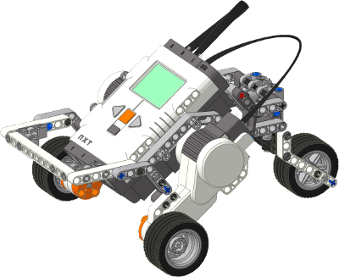
В преамбуле проекта «Развитие инженерного образования», осуществляемого Министерством образования и науки России с 2015 г., указано: «Инженерное образование сегодня – один из приоритетов государственной политики в образовательной
сфере, отражающий необходимость технологического перевооружения российских производств, создания соответствующего кадрового обеспечения промышленности...
В настоящее время проблема количественного дефицита инженерных кадров решена. Министерство на протяжении последних трех лет проводит поступательную политику по развитию качества инженерного образования».
В основе инженерного образования лежит
инженерный подход

Slide 3
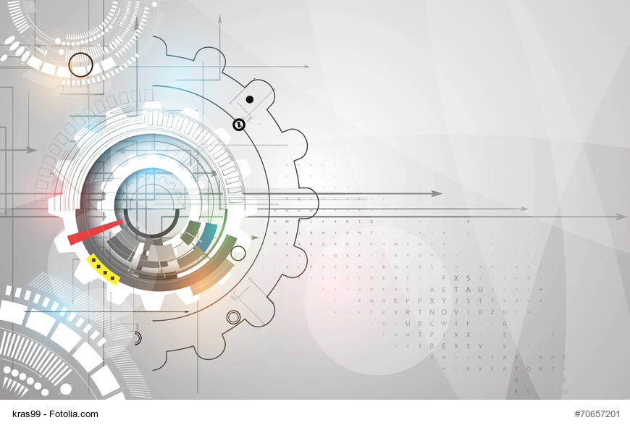
Характеристики инженерного подхода в обучении
Характеристика | Значение в процессе обучения
Четкость своих целей | Учащийся с самого начала урока знает, каков ожидаемый конечный продукт, результат
Свобода доступа к источникам информации | Интернет как источник вдохновения – передачи идей, а не готовых решений
Разнообразие возможных решений | Существует более чем одно правильное решение данной проблемы

Slide 4
Открытость ошибки | Ошибка и понимание её причин как указатель, ведущей к цели
Респонсивность - быстрое реагирование на изменяющиеся условия | Учитель планирует и организует занятия, но он должен быстро реагировать на изменения, предложенные учащимися на уроке
Групповая, командная работа | Лучшие результаты достигаются при работе в группах, включающих 2-х или 3-х учащихся
Полезность продукта | Работа команды заканчивается документированием этапов создания робота (фото или инструкция 3D), которыми могут в будущем воспользоваться другие

Slide 5
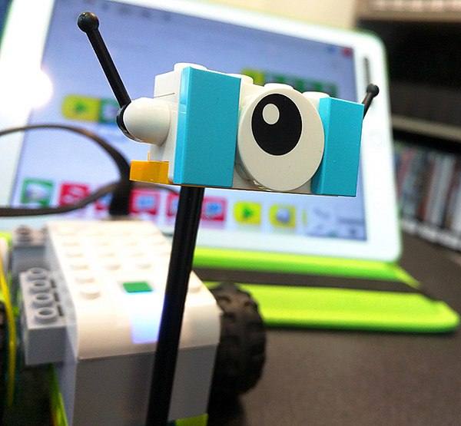
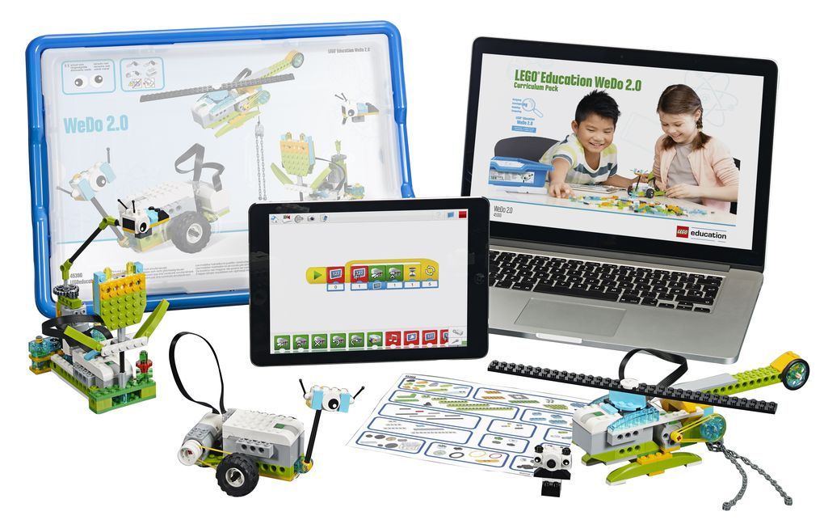
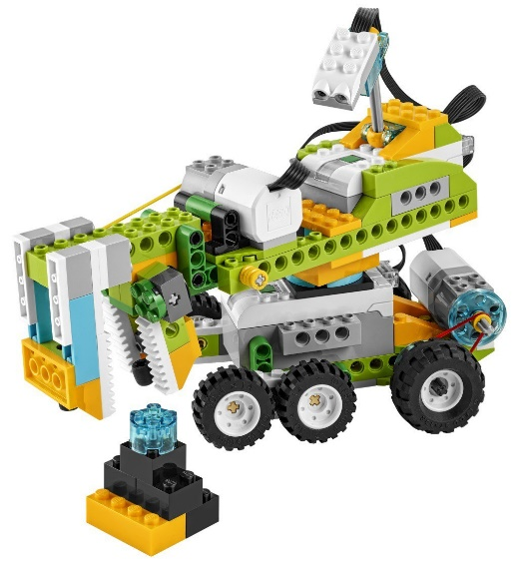

Slide 6
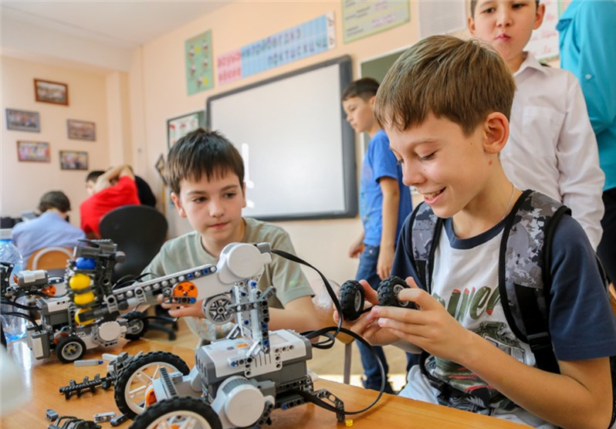
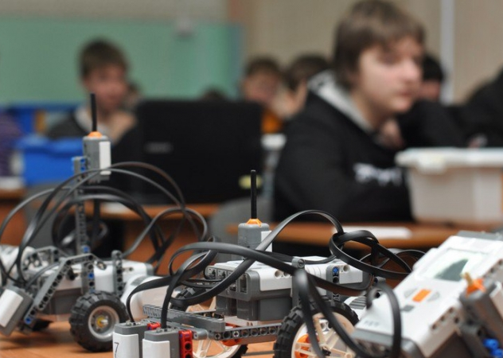
Инженерная деятельность включает в себя в качестве основных компонентов: изобретательскую деятельность, инженерные исследования, проектирование, конструкторскую и технологическую деятельности.
Основная цель инженерного подхода – создание условий для развития у воспитанников взаимосвязанных и проявляющихся независимо друг от друга личностных качеств к пониманию вопросов, связанных с техникой, к изготовлению технических устройств, к техническому изобретательству.

Slide 7
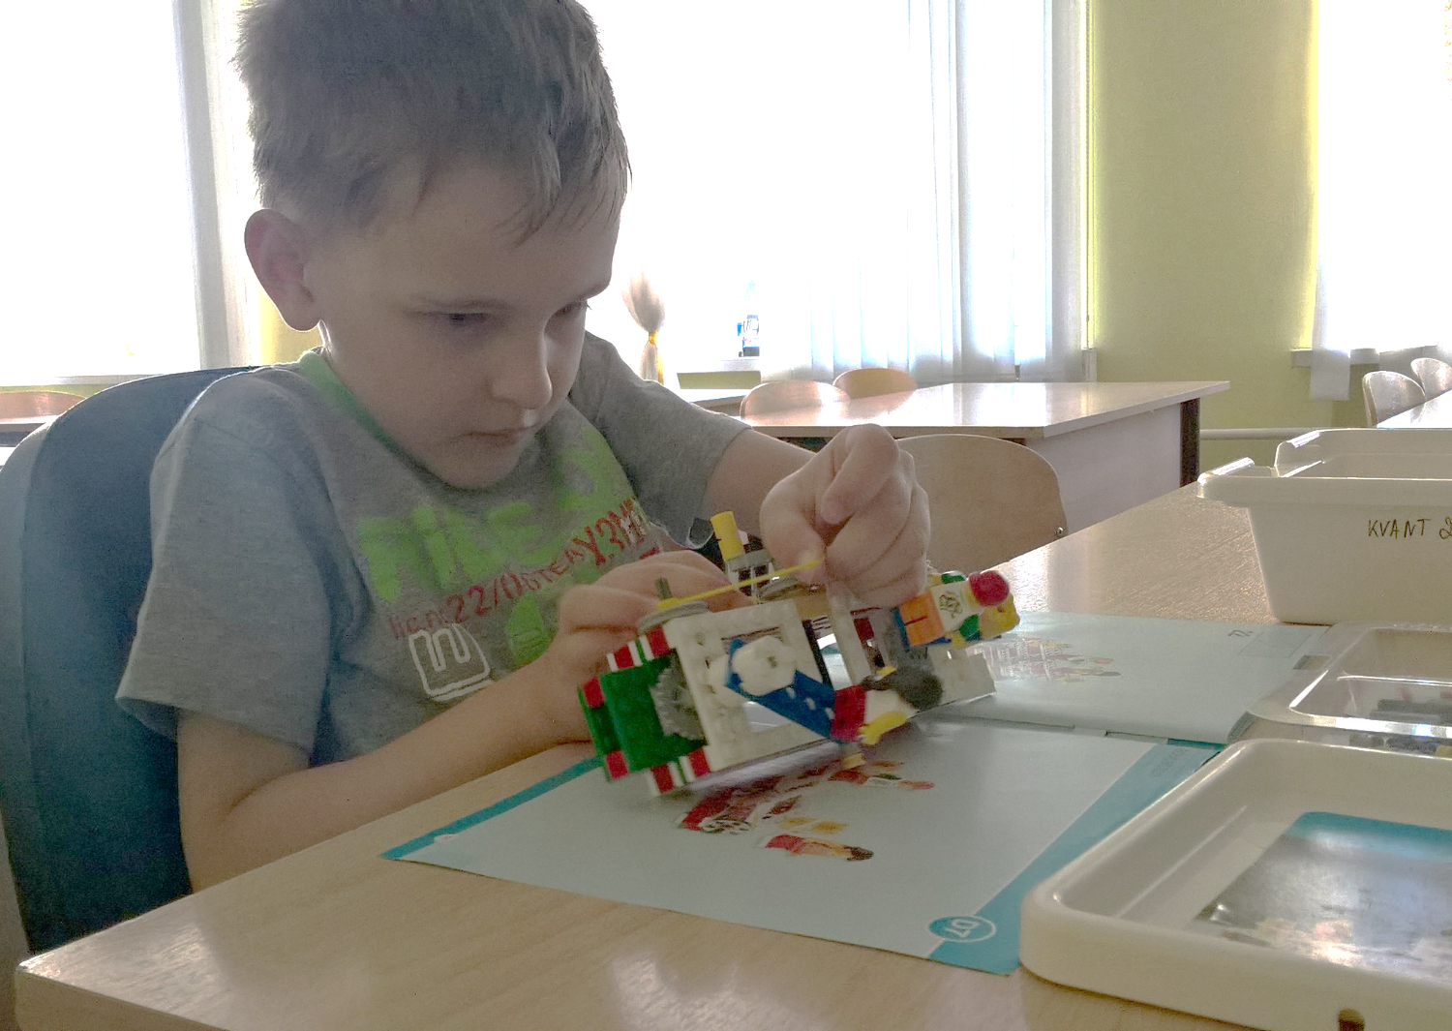
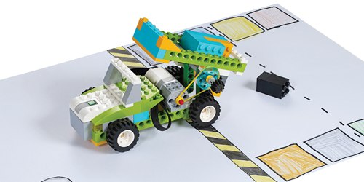
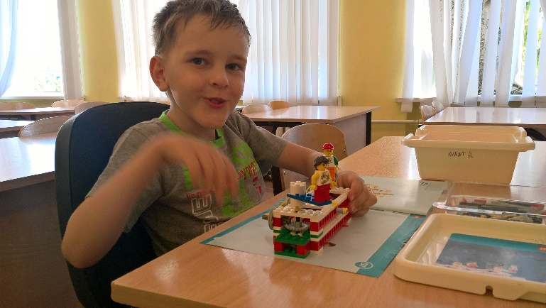

Slide 8
Спасибо
за
внимание

